Slide 1
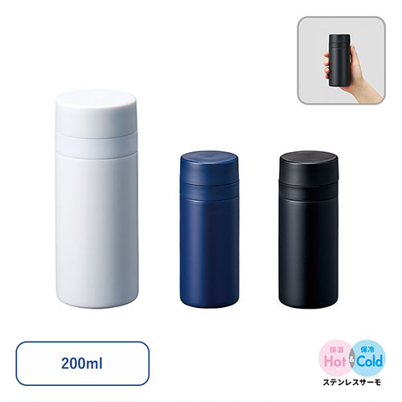
【提案書】
スリムサーモステンレスボトル200ml ver.2
特徴
通勤通学時や散歩時の水分補給に最適な200mlサイズのサーモステンレスボトルです。すっきりとしたシンプルな形状のため、名入れプリントするどんなオリジナルデザインとも相性抜群！
納期
納期スペース
仕様
素材：ステンレス(18-8)、PP 他
サイズ：φ57×142(mm)
容量：200ml
付属品：取説付(紙箱面)
包装：PE袋、紙箱
備考：食品衛生検査済
お見積
お見積りスペース

